Slide 1
“Determinación de la densidad de siembra óptima de plátano barraganete, (Musa AABVar Curare Enano.), en el recinto Los Angeles, provincia de Los Ríos”
Erick Daniel Wolf Chacón
SANTO DOMINGO-ECUADOR 2014

Slide 2
INTRODUCCIÓN
El plátano es un cultivo importante en Santo Domingo. Esta zona es responsable del 35% de la exportación; sin embargo, no se ha determinado la densidad óptima de siembra (DOS) de este cultivo para nuestra región.
La DOS es la densidad en la que, en una zona determinada el cultivo expresa su potencial de producción

Slide 3
OBJETIVOS
OBJETIVO GENERAL
Determinar la densidad de siembra optima de plátano barraganete (Musa AAB) en la zona de Los Ríos – Ecuador.
OBJETIVOS ESPECÍFICOS
Evaluar los componentes de cosecha: número de plantas a cosecha y peso promedio de los dedos.
Determinar la duración del ciclo vegetativo en todos los tratamientos.
Evaluar la incidencia de malezas durante el ciclo del cultivo, 3, 6 y 9 meses después de la siembra.

Slide 4
MATERIALES Y MÉTODOS
El experimento se realizó en el Los Angeles, en el sector conocido como la 12, entre los cantones de Santo Domingo y El Carmen.
Se evaluaron 5 densidades de siembra: 833, 1111, 1666, 2222, y 3333 plantas ha⁻¹. Se hicieron cuatro repeticiones.
Los parámetros evaluados fueron: Peso de racimo, Peso de raquis, número de manos, peso de fruta y producción total.
El efecto de las densidades fue descrita utilizando un análisis de bloques completos al azar, el modelo Logístico logarítmico (regresiones no lineales) y un modelo cuadrático.
Los análisis estadísticos se hicieron utilizando el programa y paquete Dose Response Curves (DRC).

Slide 5
TRATAMIENTOS
Tratamientos | Distancia entre plantas | Densidades
T1 | 3 m X 4 m | 833 pl/ha
T2 | 3 m X 3 m | 1111 pl/ha
T3 | 3 m X 2 m | 1666 pl/ha
T4 | 3 m X 1,5 m | 2222 pl/ha
T5 | 3 m X 1 m | 3333 pl/ha

Slide 6
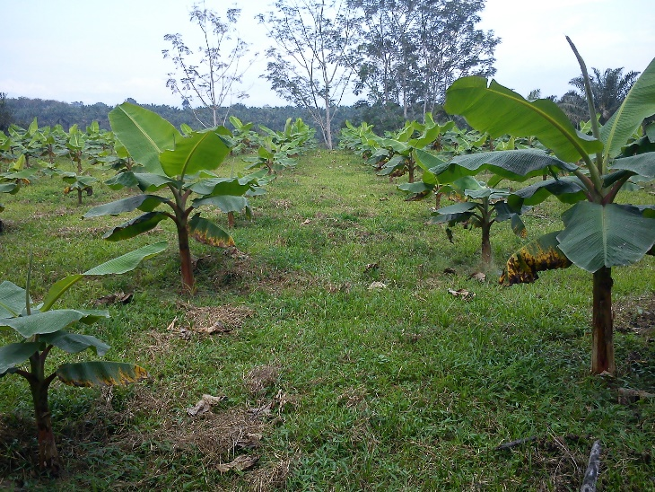
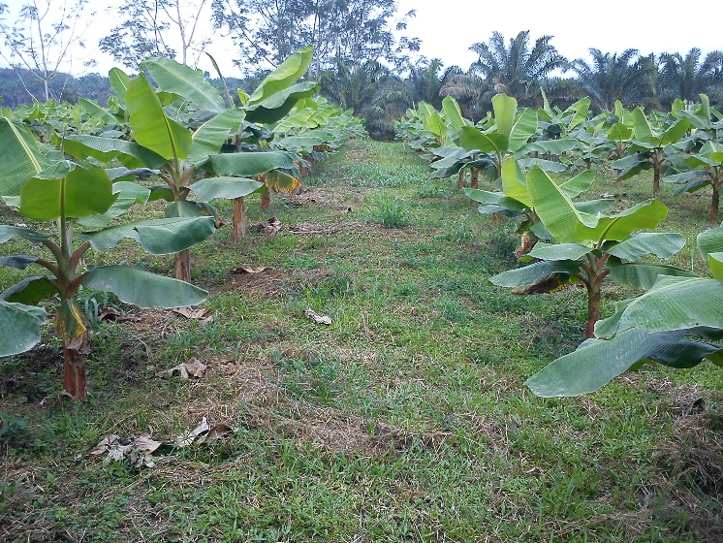
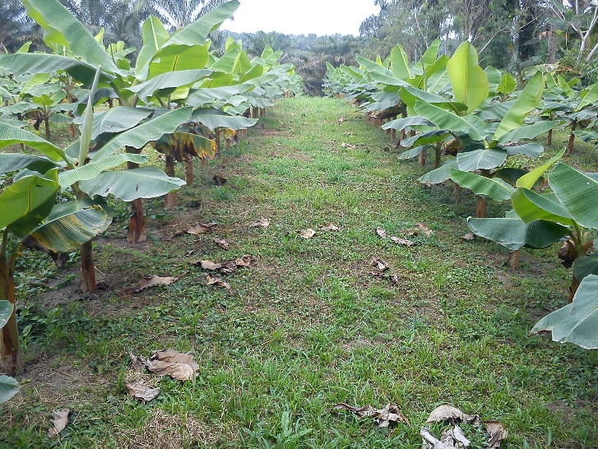
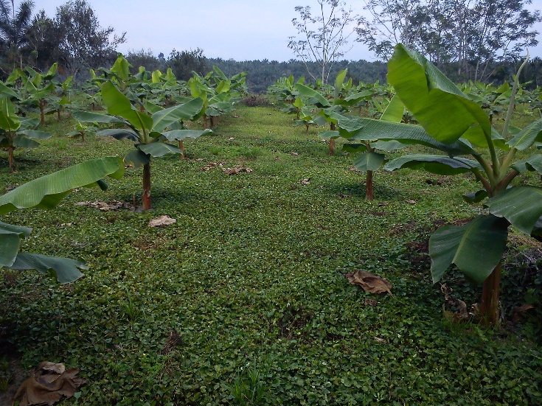
TRATAMIENTOS

Slide 7
VARIABLES A MEDIR
Incidencia de Sigatoka
Incidencia de Malezas
Tiempo de producción
Producción (Calidad y cantidad)

Slide 8
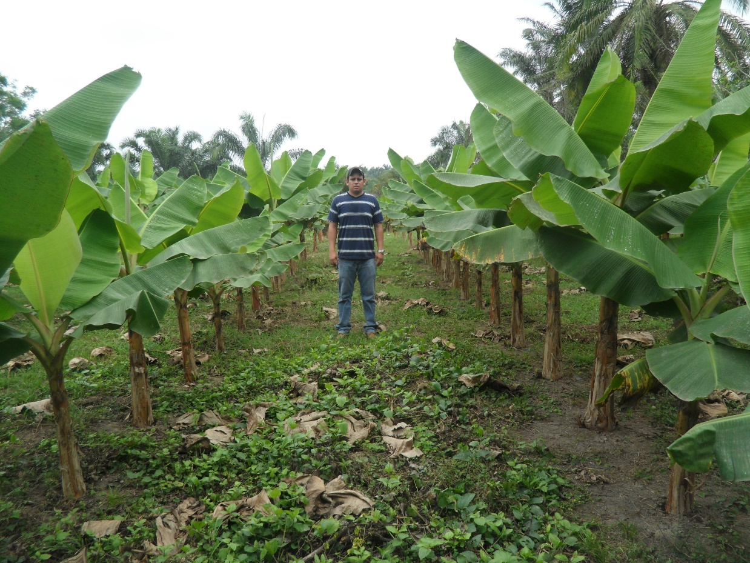
COMPONENTES DE PRODUCCIÓN
Número de plantas ha.
Semanas de Floración.
Semanas de Floración a cosecha.
Ciclo productivo.
Producción anual.
Peso racimo.
Peso raquis.
Número de manos.
Peso promedio de manos.

Slide 9
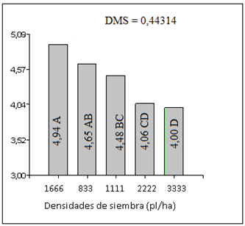
RESULTADOS Y DISCUSIÓN
COMPONENTE DE PRODUCCIÓN
NÚMERO DE MANOS

Slide 10
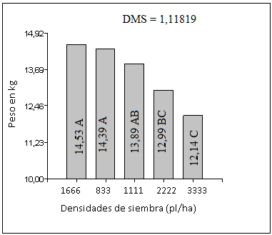
RESULTADOS Y DISCUSIÓN
PESO DE MANOS

Slide 11
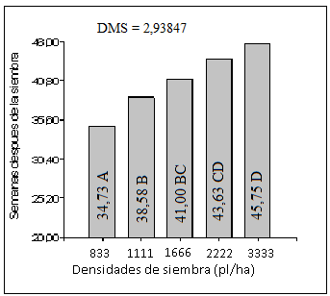
RESULTADOS Y DISCUSIÓN
SEMANAS A LA FLORACIÓN

Slide 12
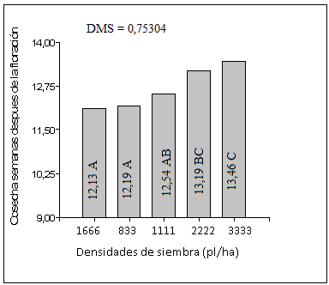
RESULTADOS Y DISCUSIÓN
SEMANAS A LA COSECHA DESPUES DE LA FLORACIÓN

Slide 13
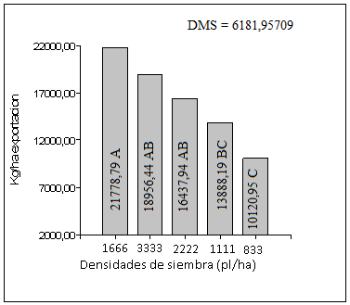
RESULTADOS Y DISCUSIÓN
PRODUCCIÓN KG HA⁻¹ DE RACIMOS PARA LA EXPORTACIÓN

Slide 14
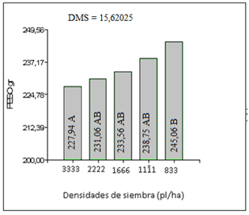
RESULTADOS Y DISCUSIÓN
INCIDENCIA DE MALEZAS

Slide 15
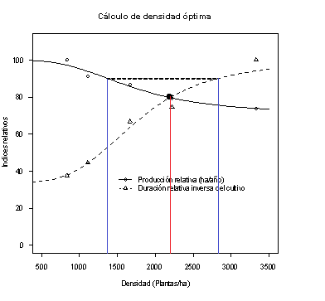
RESULTADOS Y DISCUSIÓN
Calculo densidad óptima en función a la duración inversa del cultivo
Mientras aumenta la densidad de siembra, aumenta la producción; el tiempo aumenta lo cual es negativo ya que se pierde tiempo.

Slide 16
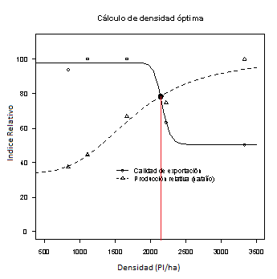
RESULTADOS Y DISCUSIÓN
Calculo densidad óptima en función de la Calidad de Exportación
Mientras aumenta la densidad disminuye la calidad de la fruta.

Slide 17
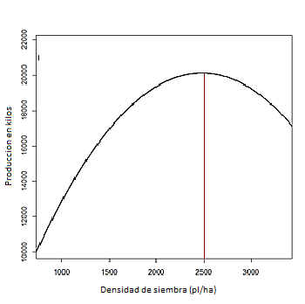
RESULTADOS Y DISCUSIÓN
Efecto de la Densidad en la producción de exportación
A medida que aumenta la densidad aumenta la producción de exportación pero solo hasta la densidad de 2 500 pl/ha luego de eso la producción de exportación disminuye.
La densidad óptima de siembra está entre 2 800 y 3 000 plantas/ha, el punto más seguro está alrededor de las 2 500 plantas/ha.

Slide 18
CONCLUSIONES
El tratamiento 3 (T3) con una distancia de siembra de 3m x 2m fue la distancia en la que mejor producción se obtuvo 1666 plantas/ha, se evaluo los componentes de producción, el número y peso de manos obteniendo un peso promedio de 14,53 kg. y un promedio de numero manos por racimo de 5.
Cuando se sembraron 833 plantas/ha (T1) las plantas florecieron a las 35 semanas después de la siembra y con 1666 plantas/ha (T3) se obtuvo una excelente fruta para la cosecha con un promedio de 12 semanas después de la floración.
La incidencia de malezas está influenciada por la densidad de siembra, se obtuvo que en el T1 con un peso de 245,06 g/m² existió mayor peso fresco de malezas, al contrario del T5 el cual con un peso de 227,94 g/ m² fue el que menor peso fresco presento; esto puede afirmar que se debe a la influencia de la densidad de siembra y no a la época de la evaluación.

Slide 19
RECOMENDACIONES
Repetir la investigación en varias localidades de la Provincia de Santo Domingo de los Tsachilas en la época de entrada de invierno (Diciembre) y comparar con estos resultados.
La variedad utilizada es muy susceptible a sigatoka es por eso que se debe tener un buen manejo cultural para obtener buenos resultados.
Para los agricultores de la zona se recomienda realizar la siembra de esta variedad de 2 m x 2 m en cuadro, o a su vez 2,15 m x 2,15 m en triangulo.

Slide 20
GRACIAS

